Slide 1


Projekt Badawczy 14KSME’2023pb
Badanie parametrów oraz optymalizacja intepolatorów fazy o różnych architekturach w niskoskalowanej technologii CMOS
Autorzy:
- inż. Aleksandra Podgórska
- inż. Jakub Młodawski
- inż. Michał Kardas
Opiekun:
- dr. hab. inż. Jacek Jakusz

Slide 2

Agenda
14KSME’2023pb
Hipoteza
Współpraca z firmą Synopsys
Założenia projektowe
Architektury
Workflow
Literatura

Slide 3
Hipoteza badawcza
14KSME’2023pb
„Wykorzystując niskoskalowalne technologie CMOS możliwa jest optymalizacja architektur interpolatorów fazy do zadanych parametrów przy jednoczesnym zachowaniu ich pełnej funkcjonalności.”
Cel pracy
Optymalizacja trzech architektur interpolatorów
Porównanie trzech architektur interpolatorów
Dostarczenie rozwiązania do klienta

Slide 4


Współpraca z firmą Synopsys
14KSME’2023pb
Projekt wykonywany na zlecenie i we współpracy z firmą Synopsys pod nadzorem Katedry Systemów Mikroelektronicznych.

Slide 5
Wstępne założenia projektowe
14KSME’2023pb
Dostosowanie architektur do danej technologii
Porównanie parametrów:
  Moc
  DNL (ang. Differential nonlinearity)
  INL (ang. Integral nonlinearity)
  Specyfikacja
  Estymowana powierzchnia
Idealny zegar generowany z VCO (ang. Voltage-controlled oscillator)
4 zegary wejściowe z przesunięciem fazowym 45 stopni
Jednolite testy dla każdej architektury

Slide 6
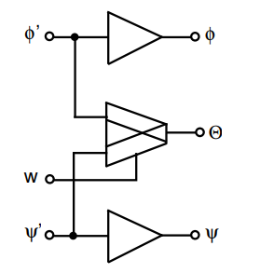
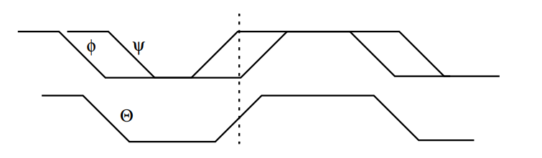
Architektury
14KSME’2023pb
Architektura oparta na MCML (ang. MOS current mode logic)
Architektura oparta na „walczących” inwerterach
Architektura kaskodowa

Slide 7
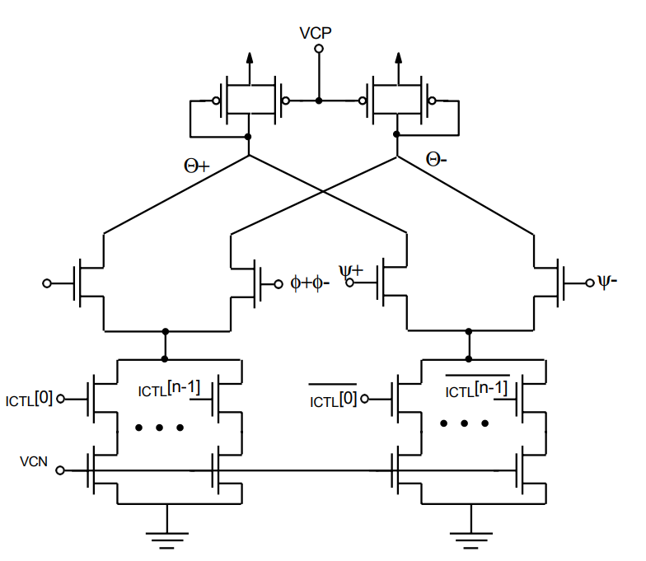
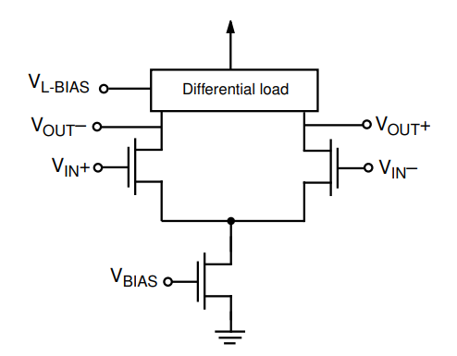
Architektura MCML
14KSME’2023pb

Slide 8
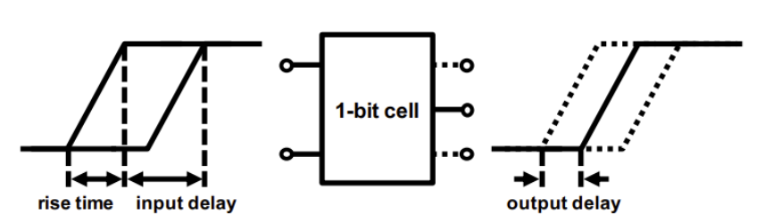
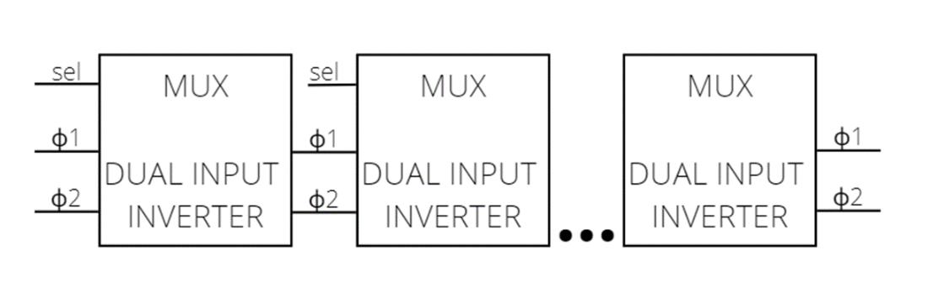
Architektura kaskodowa
14KSME’2023pb

Slide 9
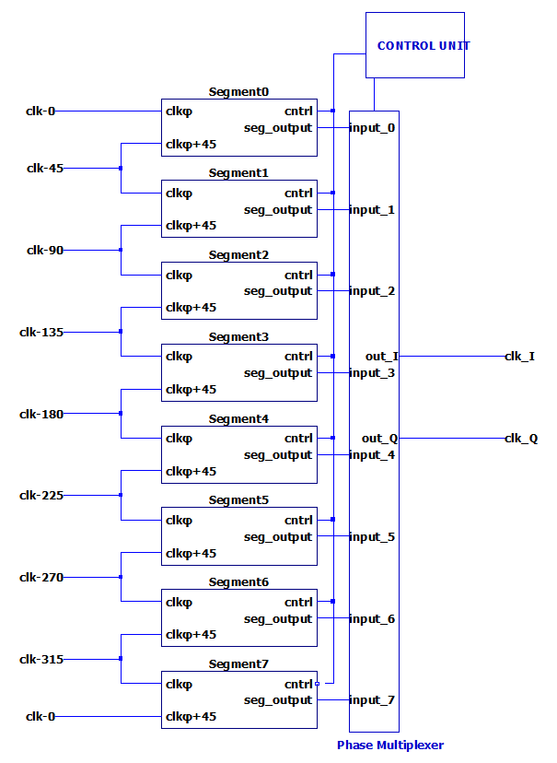
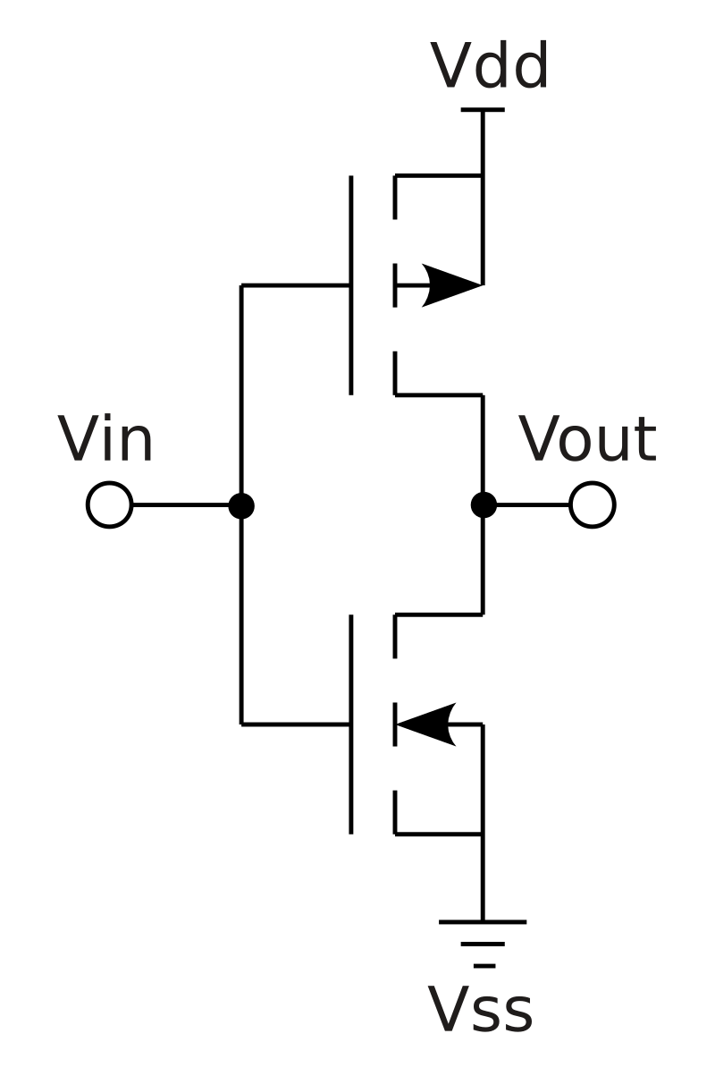
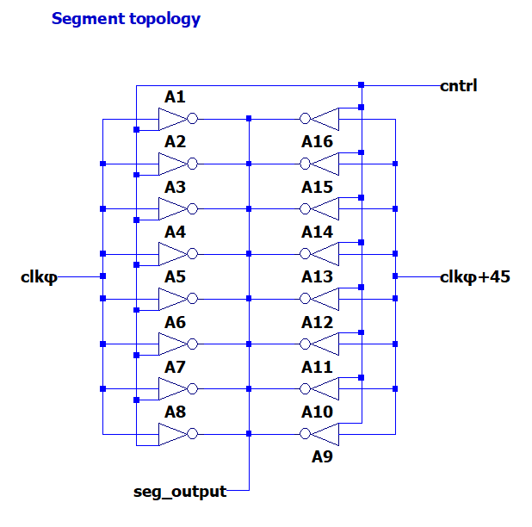
Architektura „walczące” inwertery
14KSME’2023pb
Topologia pojedynczego inwertera CMOS
Schemat segmentu interpolatora fazy

Slide 10
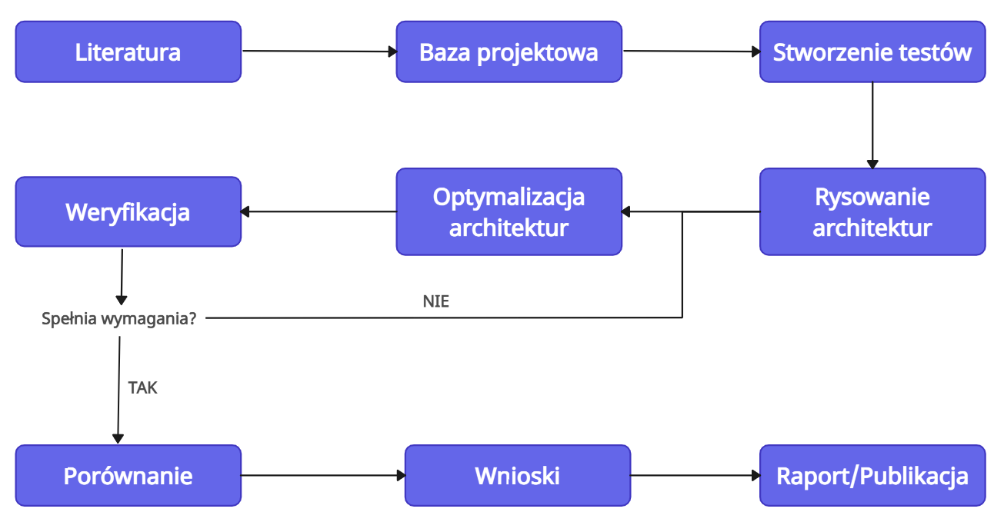
Workflow
14KSME’2023pb

Slide 11
Dziękujemy
14KSME’2023pb
Aleksandra Podgórska, Jakub Młodawski, Michał Kardas
Literatura:
Behzad Razavi. Design of Analog CMOS Integrated Circuits. McGraw-Hill, Toronto, 2001.
Kostas Pagiamtzis. ECE1352 Analog Integrated Circuits Reading Assignment: Phase Interpolating Circuits, 12 November 2001.
Haoyun Jiang, Zherui Zhang. A Calibration-Free Fractional-N ADPLL using Retiming Architecture and a 9-bit 0.3ps-INL Phase Interpolator, IEEE, Sapporo, Japan, 1 May 2019.
Mohamed Benyahia, Jean Batiste Moulard, Franck Badets, Anouar Mestassi. A digitally controlled 5GHz analog phase interpolator with 10GHz LC PLL. IEEE, Rabat, Marocco, 12 February 2008.
Athanasios Stefanou, Emmanouil Bochoridis. Design of a Low-Power Phase Interpolator for Multi-Standard Transceiver PHYs. IEEE, Thessaloniki, Greece, 20 June 2019.
Satoshi Kumakil , Abul Hasan Johari,Takeshi Matsubara, Isamu Hayashi, Hiroki Ishikurol. A O.5V 6-bit Scalable Phase Interpolator. Keio University, Yokohama, Japan.
A. Tsimpos, G. Souliotis, A. Demartinos and S. Vlassis, "All digital phase interpolator," 2015 10th International Conference on Design & Technology of Integrated Systems in Nanoscale Era (DTIS), Napoli, Italy, 2015, pp. 1-6, doi: 10.1109/DTIS.2015.7127354.

